Slide 1


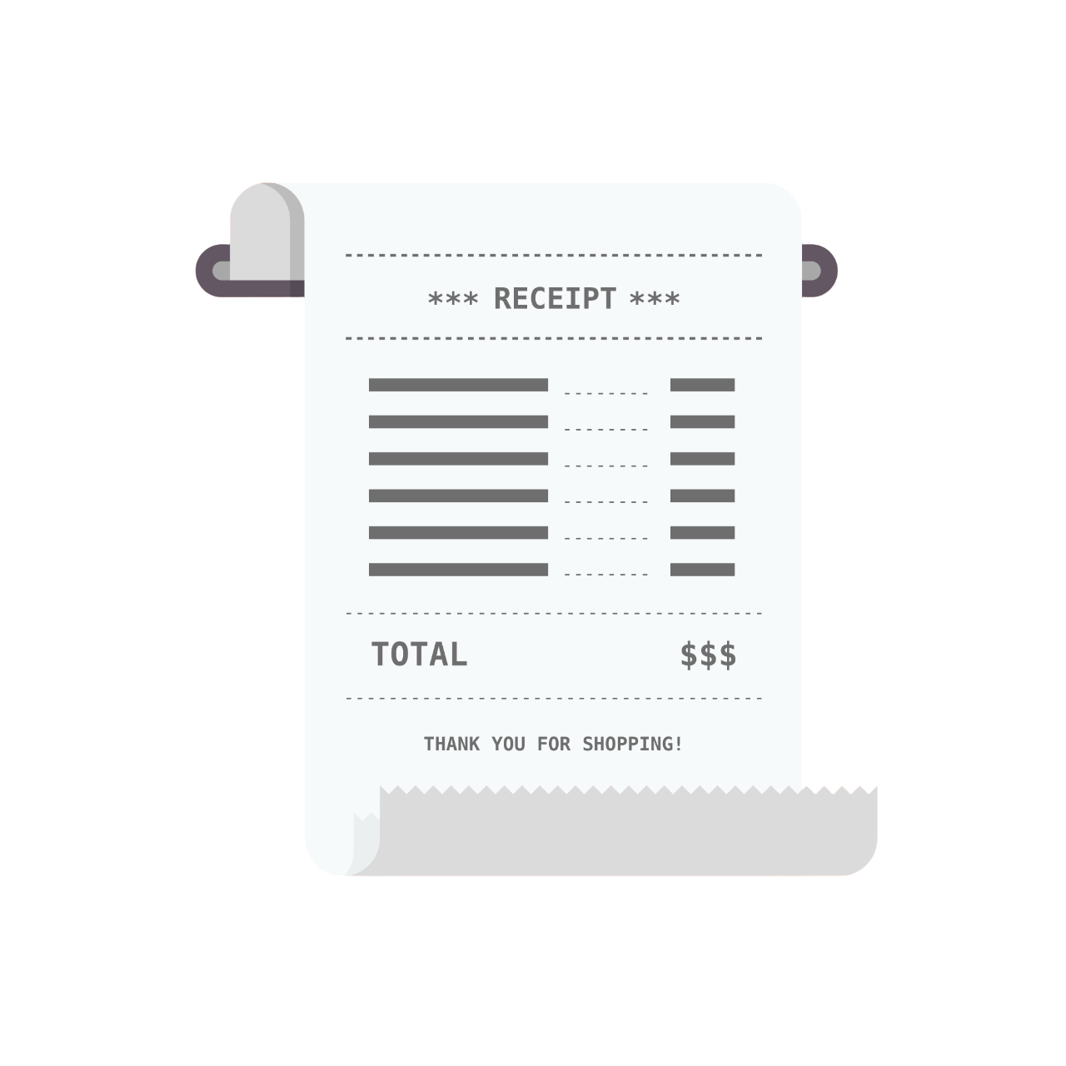
TỔNG QUAN
TRUSTED
B
L
I
G
L
N
TIN CẬY TRONG TỪNG GIAO DỊCH!
028 3622 2982
info@mobile-id.vn

Slide 2


MỤC LỤC
Một hệ thống – Mọi thanh toán – Mọi tuân thủ!
BỐI CẢNH & VẤN ĐỀ THỊ TRƯỜNG
MÔ HÌNH HỢP TÁC
01
04
Tổng quan về bối cảnh và nhu cầu thị trường.
Mô hình hợp tác và tập khách hàng hướng tới.
GIỚI THIỆU TRUSTED BILLING
MÔ HÌNH KINH DOANH
02
05
Trusted Billing và các tính năng nổi bật.
Giải pháp kinh doanh, gói dịch vụ và chi phí dịch vụ.
KIẾN TRÚC TỔNG THỂ GIẢI PHÁP
LỘ TRÌNH TRIỂN KHAI KINH DOANH
03
06
Sơ đồ kiến trúc và luồng dữ liệu.
Lộ trình và định hướng phát triển dài hạn.

Slide 3

NỘI DUNG
01
BỐI CẢNH &
CÁC VẤN ĐỀ THỊ TRƯỜNG

Slide 4

BỐI CẢNH & VẤN ĐỀ THỊ TRƯỜNG
Doanh nghiệp Việt Nam cần một giải pháp thanh toán – hóa đơn toàn diện
Việt Nam có hơn 900.000 doanh nghiệp vừa và nhỏ (SME), chiếm >97% tổng số doanh nghiệp.
Phần lớn SME vẫn:
Quản lý đơn hàng, thanh toán, và hóa đơn thủ công hoặc phân tán.
TIỆM BÁNH
Trên thực tế mất khoảng 30–40% thời gian kế toán để đối chiếu thanh toán.
TIỆM CẮT TÓC
Gặp khó khăn trong việc tuân thủ, Thông tư 91/2026/TT‑BTC (ban hành ngày 01/07/2026).
TIỆM HOA QUẢ
Thiếu công cụ tích hợp trực tiếp với ngân hàng hoặc hệ thống thuế.
TIỆM NAIL
TIỆM HOA
DÒNG TIỀN THIẾU MINH BẠCH, CHẬM THANH TOÁN,
SAI LỆCH DỮ LIỆU, RỦI RO THUẾ CAO
TIỆM GỐM

Slide 5


VẤN ĐỀ TỒN ĐỌNG
VÌ SAO CHỌN
Đối soát thủ công mất nhiều thời gian, dễ sai sót và thất thoát.
Tiền vào khó xác định thuộc đơn hàng/công nợ nào.
Dữ liệu ngân hàng, đơn hàng, hóa đơn, kế toán còn rời rạc.
Thiếu lưu vết và kiểm soát khi có sai lệch.
KHÔNG THAY HỆ THỐNG HIỆN CÓ
Là lớp điều phối trung gian, không thay thế ERP, phần mềm kế toán, ngân hàng hay nhà VAN hiện có.
NỀN TẢNG ĐIỀU PHỐI THÔNG MINH
Giúp doanh nghiệp tự động nhận biến động số dư từ ngân hàng, đối soát với đơn hàng/công nợ, kích hoạt phát hành HĐĐT qua nhà VAN và quản trị dòng tiền minh bạch.

Slide 6

NỘI DUNG
02
GIẢI PHÁP TRUSTED BILLING

Slide 7
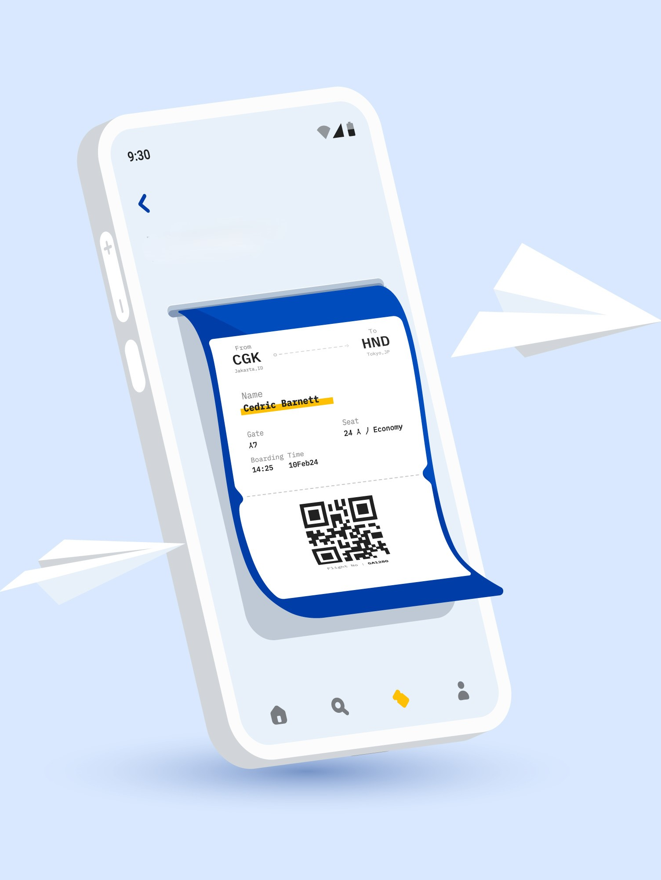
TỔNG QUAN VỀ TRUSTED BILLING
TRUSTED BILLING LÀ GÌ?
Nền tảng điều phối giúp cho doanh nghiệp kết nối dữ liệu ngân hàng, đơn hàng/công nợ và nhà VAN để tự động đối soát tiền vào, kích hoạt phát hành HĐĐT và cập nhật báo cáo dòng tiền trên một luồng kiểm soát thống nhất.
Tự động hóa toàn bộ quy trình thanh toán từ đơn hàng đến hóa đơn điện tử.
Kết nối trực tiếp ngân hàng qua API Open Banking
Tuân thủ quy định thuế và báo cáo hóa đơn tự động lên Tổng cục Thuế (TCT).
MỤC TIÊU
Trusted Billing trao quyền cho doanh nghiệp SME bằng một hệ sinh thái hóa đơn hoàn toàn số hóa, giúp:
TRỞ THÀNH NỀN TẢNG THANH TOÁN TIN CẬY HÀNG ĐẦU CHO DOANH NGHIỆP VỪA VÀ NHỎ TẠI VIỆT NAM
Đảm bảo tuân thủ pháp luật thuế Việt Nam
Đơn giản hóa hoạt động
Kết nối trực tiếp với hạ tầng ngân hàng và thanh toán.

Slide 8
TỔNG QUAN VỀ TRUSTED BILLING
NỀN TẢNG
TRUSTED BILLING
KÊNH ĐẦU RA
KHUNG KẾT NỐI
LINH HOẠT
NGUỒN DỮ LIỆU
Kết nối nguồn dữ liệu linh hoạt
Đối soát tự động theo bộ quy tắc
Nhà VAN
Ngân hàng
Kết nối ERP
ERP/Kế toán
Bộ quy tắc đối soát thông minh
Kết nối kế toán
Nhà VAN
Email/SMS
Điều phối HĐĐT qua VAN an toàn
Kết nối bán hàng/CRM
ERP/Kế toán
Dashboard
Bán hàng/CRM
Quản lý công nợ hiệu quả
Kết nối kho/vận hành
API/Webhook
Kho/Vận hành
Bảng điều khiển & báo cáo quản trị
API/Webhook
Tệp dữ liệu
Khác (API/Tệp)
Báo cáo xuất

Slide 9
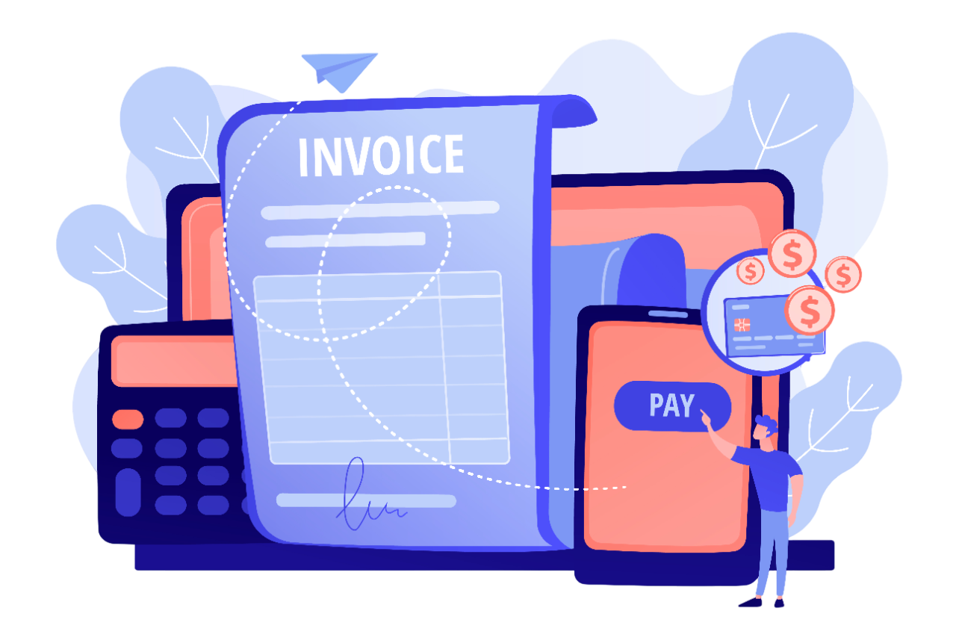
TÍNH NĂNG NỔI BẬT CỦA TRUSTED BILLING
TỰ ĐỘNG HÓA ĐƠN HÀNG & HÓA ĐƠN
CỔNG THANH TOÁN TÍCH HỢP
PHÁT HÀNH HÓA ĐƠN ĐIỆN TỬ
ĐỐI SOÁT
THÔNG MINH
Tự động tạo hóa đơn và các hóa đơn định kỳ
Kết nối với VietQR, NAPAS247, và Open Banking APIs để thu tiền trực tiếp
Tạo và gửi hóa đơn điện tử phù hợp với Thông tư TT91/2026/TT‑BTC.
Tự động khớp thanh toán với hóa đơn theo thời gian thực qua Open Banking callback.
BẢNG ĐIỀU KHIỂN TOÀN DIỆN
KIỂM SOÁT TRUY CẬP AN TOÀN
TÍCH HỢP API
Theo dõi doanh thu, hóa đơn chưa thanh toán và báo cáo công nợ
Mở API cho các hệ thống ERP, CRM và kế toán
Mô hình đa người dùng (multi-tenant) với nhật ký kiểm toán chi tiết.

Slide 10

NỘI DUNG
03
TỔNG QUAN
KIẾN TRÚC HỆ THỐNG

Slide 11




TỔNG QUAN KIẾN TRÚC HỆ THỐNG
CÁC THÀNH PHẦN CHÍNH
Merchant Portal: Các doanh nghiệp vừa và nhỏ có thể quản lý hóa đơn, hóa đơn và dữ liệu khách hàng
TRUSTED BILLING PLATFORM
ADMIN CONTROLER
Customer Portal: Khách hàng có thể xem hóa đơn, thực hiện thanh toán và tải xuống hóa đơn.
SME
Billing Engine: Quản lý giá, tạo hóa đơn và đăng ký,
MERCHANT PORTAL
PAYMENT GATEWAY ADAPTER
E-INVOICE ADAPTER
BILLING ENGINE
Payment Gateway Adapter: Kết nối với mạng lưới VietQR, NAPAS247 và Open Banking.
E-Invoice Adapter: Tích hợp với các nhà cung cấp được chứng nhận như MISA, VNPT, FPT.
CUSTOMER PORTAL
Trusted Billing platform: Là trái tim của hệ thống, hoạt động trên mô hình microservices – cloud-native, chịu trách nhiệm xử lý, lưu trữ, và điều phối toàn bộ quy trình thanh toán – hóa đơn.
NGÂN HÀNG
NHÀ CUNG CẤP HÓA ĐƠN ĐIỆN TỬ
Admin Console: Dành cho nhà vận hành hệ thống để theo dõi khách hàng và chỉ số tuân thủ.
CƠ QUAN THUẾ

Slide 12

QUY TRÌNH TÍCH HỢP THANH TOÁN
TRUSTED BILLING PLATFORM
NHÀ CUNG CẤP HÓA ĐƠN ĐIỆN TỬ
TỔNG CỤC THUẾ (TCT)
KHÁCH HÀNG (KH)
SME
NGÂN HÀNG
(1)
(2)
(3)
Yêu cầu thanh toán
Tạo hóa đơn tạm
(thông tin KH, đơn hàng)
Sinh yêu cầu thanh toán
(QR, VA, NAPAS)
(6)
(4)
Gửi hóa đơn thanh toán
(kèm mã QR, VA, NAPAS)
(5)
Phản hồi
(Gửi mã QR, VA, NAPAS)
Đóng gói (QR+Bill)
(7)
Thanh toán
(Quét mã QR, VA, NAPAS)
(8)
Callback
(Thông báo biến động số dư về VA)
Đối chiếu thanh toán
(Biến động số dư &
Hóa đơn thanh toán)
(9)
(11)
(10)
Dữ liệu hóa đơn
(XML hóa đơn -> phát hành hóa đơn)
Báo cáo hóa đơn
(Báo cáo thuế)
(14)
(13)
(12)
Phản hồi
(Mã hóa đơn, trạng thái-> Lưu trữ & hiển thị)
Phản hồi
TCT Xác nhận
(15)
Thông báo kết quả cuối
(Hóa đơn hợp lệ, biên nhận)

Slide 13


QUY TRÌNH HOẠT ĐỘNG TỰ ĐỘNG
1
2
3
4
5
KẾT NỐI
NGUỒN DỮ LIỆU
THU THẬP &
ĐỒNG BỘ
ĐỐI SOÁT TỰ ĐỘNG
KÍCH HOẠT HÓA ĐƠN ĐIỆN TỬ QUA VAN
BÁO CÁO &
PHÂN TÍCH
Kết nối trực tiếp với NGÂN HÀNG để nhận biến động số dư (API/Webhook/Tệp).
Nhận biến động số dư ngân hàng
Đối soát theo bộ quy tắc (mã đơn, số tiền, thời gian, nội dung, số tài khoản...)
Tạo yêu cầu phát hành HĐĐT theo kết quả đối soát
Dashboard theo thời gian thực
Báo cáo đối soát.
Lấy dữ liệu đơn hàng/công nợ từ ERP/CRM.
Gửi dữ liệu sang nhà VAN.
Báo cáo công nợ
Kết nối với nhà VAN để gửi yêu cầu & nhận trạng thái.
Xử lý giao dịch không khớp/ngoại lệ.
Nhận trạng thái trả về (thành công/lỗi/hủy...).
Dữ liệu hóa đơn.
Báo cáo dòng tiền
Kết nối với ERP/phần mềm kế toán/CRM/Khác.
Gợi ý ghép thủ công.
Gửi hóa đơn tới khách hàng (nếu có).
Dữ liệu thanh toán khác (nếu có).
TRẠNG THÁI KẾT NỐI
KẾT QUẢ
KẾT QUẢ
Đã kết nối.
Tự động
Ra quyết định nhanh
Đang triển khai
Chính xác
Kinh doanh hiệu quả
Có thể tích hợp
Minh bạch
Hỗ trợ qua API/Tệp/Email

Slide 14


KẾT NỐI NGÂN HÀNG
Kết nối trực tiếp qua API/Webhook/Tệp
Nhận biến động số dư theo thời gian thực hoặc theo lịch
Hỗ trợ nhiều ngân hàng nội địa và quốc tế
Bảo mật theo chuẩn ngân hàng
TRẠNG THÁI KẾT NỐI
Đã kết nối.
Đang triển khai
Có thể tích hợp
Hỗ trợ qua API/Tệp/Email
KẾT NỐI NHÀ VAN
Tích hợp tạo yêu cầu phát hành Hóa đơn điện tử qua VAN
Tra cứu & nhận trạng thái Hóa đơn điện tử
Xử lý hóa đơn (gửi/hủy/điều chỉnh)
Theo sát thông tư 91/2026/TT-BTC (ban hành ngày 01/07/2026)

Slide 15
HẠ TẦNG CÔNG NGHỆ
BackEnd: Java Spring Boot (microservices architecture)
Database: MariaDB, Redis
Frontend: React.js / Next.js
Payment Integration: Open Banking, VietQR, NAPAS247
Cloud Infrastructure: Google Cloud Platform (Cloud Run, Cloud SQL, Pub/Sub)
E-Invoice Integration: MISA, VNPT, FPT
Security: OAuth2, FIDO2, TLS 1.3

Slide 16

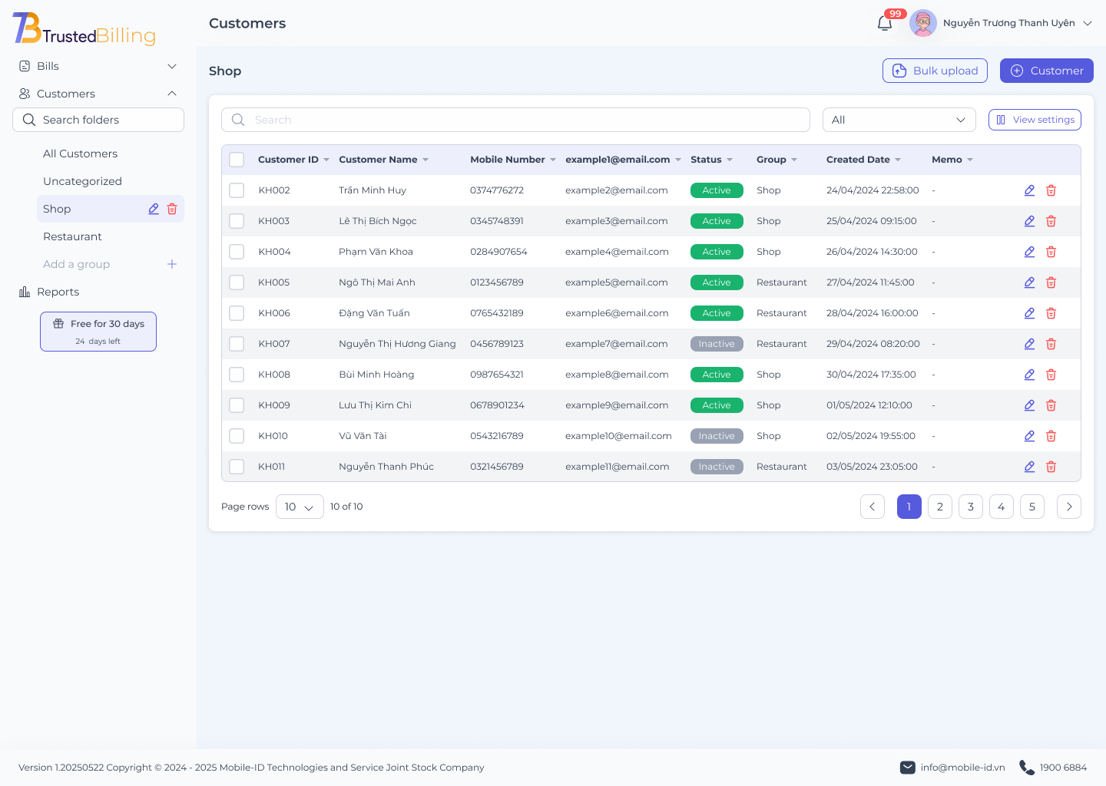
GIAO DIỆN DỊCH VỤ
Màn hình thể hiện thông tin khách hàng

Slide 17
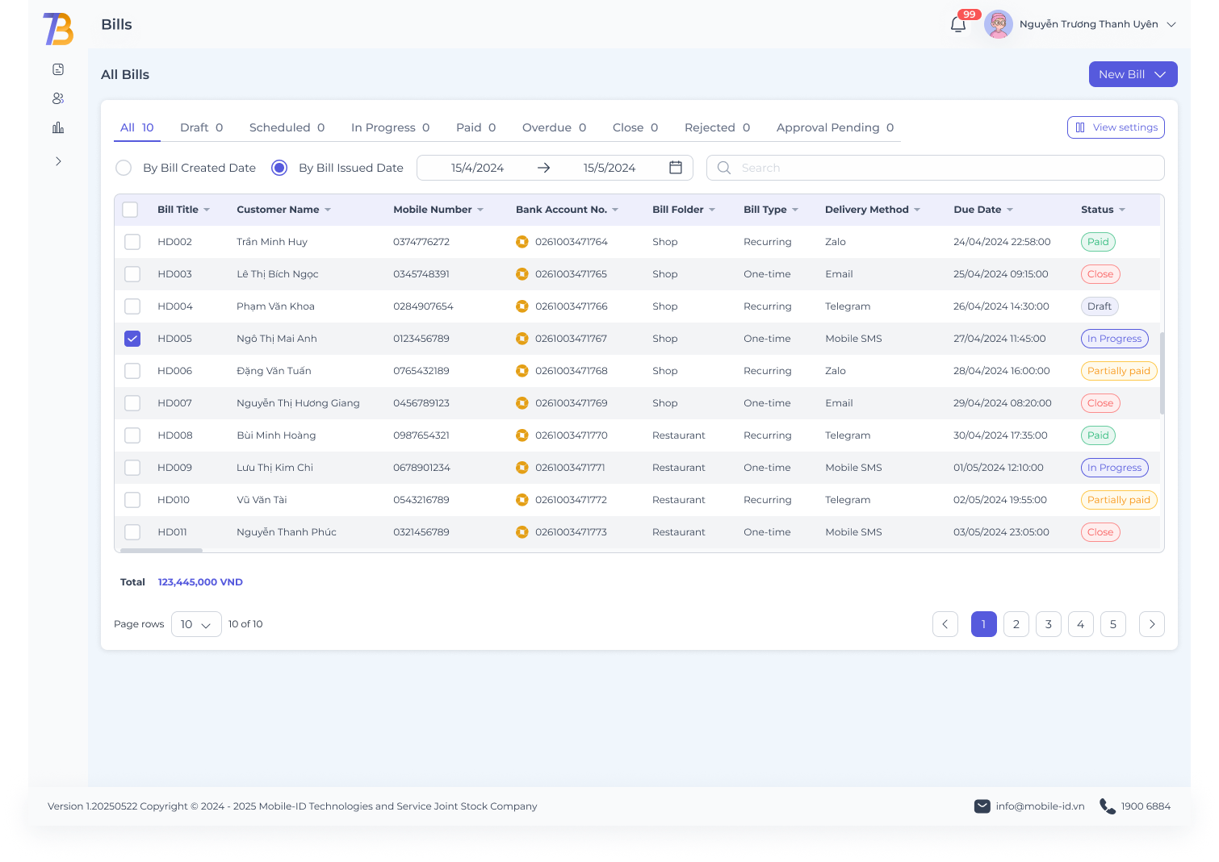
GIAO DIỆN DỊCH VỤ
Màn hình thể hiện thông tin hóa đơn thanh toán

Slide 18
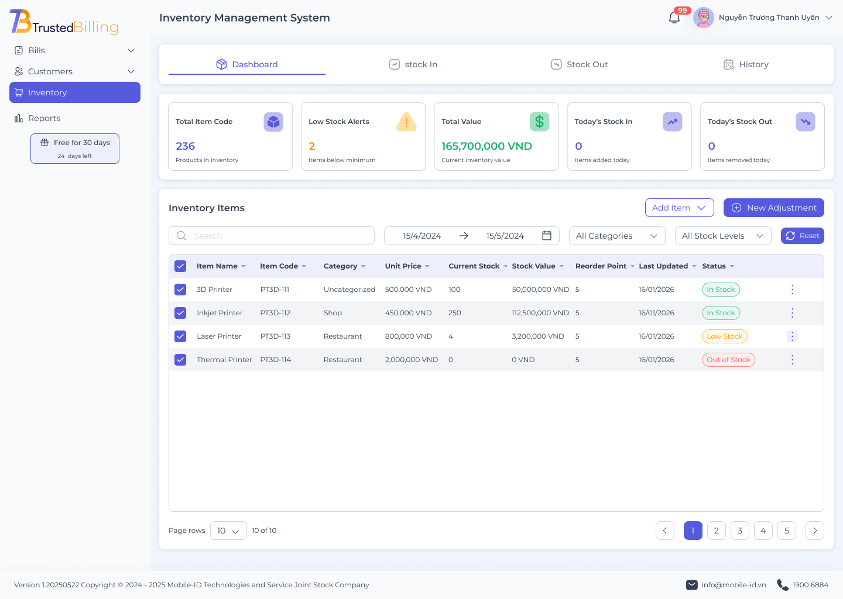
GIAO DIỆN DỊCH VỤ
Màn hình thể hiện thông tin hệ thống quản lý hàng hóa tồn kho

Slide 19
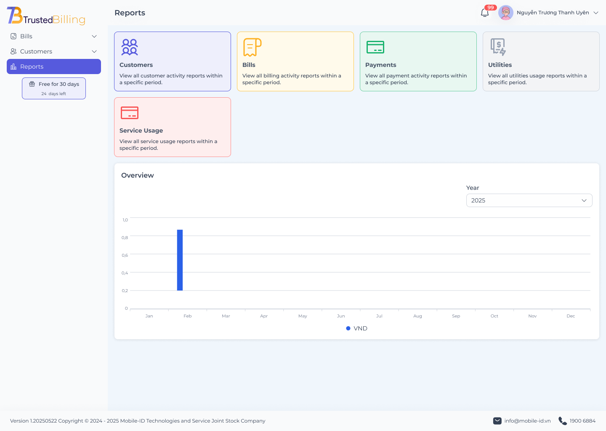
GIAO DIỆN DỊCH VỤ
Màn hình thể hiện thông tin báo cáo của các dịch vụ

Slide 20
LỢI ÍCH CÁC BÊN
Thanh toán dễ dàng
Có thêm nguồn khách SME
Giảm chi phí bán lẻ từng doanh nghiệp
NHÀ CUNG CẤP HÓA ĐƠN ĐIỆN TỬ
Nhận hóa đơn điện tử hợp lệ
KHÁCH HÀNG (KH)
Minh bạch – có chứng từ ngay
Tăng sản lượng hóa đơn phát hành
Hóa đơn tự động 100%
Đối soát realtime
Dữ liệu hóa đơn chuẩn
SME
Tuân thủ Thuế quy định
Giảm sai sót – gian lận
TỔNG CỤC THUẾ (TCT)
Chủ động theo dõi và không phụ thuộc kế toán
Thúc đẩy chuyển đổi số SME
Tăng volume giao dịch không tiền mặt
Trusted Billing tạo ra giá trị bằng cách kết nối và chuẩn hóa luồng giao dịch – hóa đơn – thanh toán giữa các bên, giúp mỗi bên giảm chi phí, giảm rủi ro và tăng hiệu quả mà không thay thế vai trò cốt lõi của họ.
Không phải xây billing system riêng cho SME
NGÂN HÀNG
TRUSTED BILLING PLATFORM
Chuẩn hóa callback & đối soát

Slide 21

NỘI DUNG
04
MÔ HÌNH HỢP TÁC &
LỢI ÍCH KINH DOANH

Slide 22
MÔ HÌNH HỢP TÁC GIỮA CÁC BÊN
NHÀ CUNG CẤP HÓA ĐƠN ĐIỆN TỬ
Cung cấp hóa đơn hợp lệ, gắn mã xác nhận TCT cho khách hàng.
SME
TRUSTED BILLING PLATFORM
Phát hành hóa đơn và nhận thanh toán
Nền tảng điều phối toàn bộ quy trình
Đảm bảo tuân thủ pháp lý, có giá trị chứng từ
Mở rộng thị trường, doanh thu
Cung cấp hàng hóa/dịch vụ minh bạch, hóa đơn chuẩn
Đảm bảo giao dịch chính xác, phát hành hóa đơn tự động
Tiết kiệm thời gian, minh bạch và tuân thủ
Doanh thu SaaS, mở rộng thị phần Fintech
NGÂN HÀNG
Cung cấp API thanh toán & tài khoản ảo
KHÁCH HÀNG (KH)
Đảm bảo thanh toán nhanh chóng, bảo mật, và xác nhận realtime
Sử dụng hệ thống để tự động hóa tài chính
Nhanh chóng, an toàn, minh bạch, tuân thủ
Tăng giao dịch SME, mở rộng API ecosystem

Slide 23



TẬP KHÁCH HÀNG HƯỚNG TỚI
Khách hàng cá nhân cần hóa đơn điện tử để báo cáo thuế, sử dụng các ứng dụng ngân hàng, ví điện tử để thanh toán hóa đơn
Các doanh nghiệp vừa và nhỏ trong lĩnh vực dịch vụ, bán lẻ và logistics
Các doanh nghiệp SaaS và theo hình thức đăng ký
Các công ty kế toán quản lý nhiều khách hàng

Slide 24

ƯU TIÊN CAO
Doanh nghiệp có nhiều giao dịch chuyển khoản mỗi ngày
TRÌNH TỰ
KHÁCH HÀNG PHÙ HỢP
Có nhiều tài khoản ngân hàng
Phát hành nhiều hóa đơn điện tử
Kế toán đang đối soát thủ công hoặc Excel
Quan tâm rút ngắn thời gian đối soát, tăng tỷ lệ khớp, minh bạch dòng tiền
PHÙ HỢP MỨC TRUNG BÌNH
Doanh nghiệp vừa và đang chuẩn hóa dữ liệu
Đang triển khai ERP/CRM, phần mềm kế toán
CHƯA NÊN ƯU TIÊN
Có nhu cầu báo cáo dòng tiền, công nợ theo thời gian thực
Doanh nghiệp ít giao dịch chuyển khoản
Chưa phát hành HĐĐT
Chưa sẵn sàng chia sẻ dữ liệu ngân hàng/đơn hàng

Slide 25
TUYÊN BỐ GIÁ TRỊ
TỰ ĐỘNG HÓA
Tiết kiệm thời gian nhờ tự động hóa thanh toán một cách toàn diện
ĐỘ CHÍNH XÁC
MINH BẠCH
Giảm thiểu sai sót của con người nhờ dữ liệu được đồng bộ hóa giữa các khoản thanh toán và hóa đơn
Thông tin chi tiết về tình hình tài chính doanh nghiệp theo thời gian thực
TUÂN THỦ
KHẢ NĂNG MỞ RỘNG
Hoàn toàn tuân thủ tiêu chuẩn Hóa đơn điện tử Việt Nam TT 91/2026/TT‑BTC.
Phần mềm dạng dịch vụ (SaaS) đa thuê bao được thiết kế để hỗ trợ hàng nghìn doanh nghiệp vừa và nhỏ

Slide 26

NỘI DUNG
05
MÔ HÌNH KINH DOANH

Slide 27
MÔ HÌNH KINH DOANH
Trusted Billing hoạt động theo mô hình đăng ký SaaS với các gói cước đa dạng.
Có thể áp dụng thêm phí cho tích hợp cổng thanh toán hoặc phân tích nâng cao.
NGUỒN DOANH THU
Phí thuê bao định kỳ (subscription).
Phí SMS, Zalo.
Phí giao dịch (per-transaction fee)
Dịch vụ giá trị gia tăng (API, báo cáo nâng cao)

Slide 28
MÔ HÌNH KINH DOANH
CHI PHÍ
Chi phí cố định
Chi phí cộng thêm
PREMIUM
PLATINUM
ELITE
CHI PHÍ CỐ ĐỊNH
TITANIUM
STELLAR
DIAMOND
GROWTH
Hệ thống quản lý merchant (portal) (VNĐ/tháng).
Số lượng hóa đơn (tờ/tháng)
GÓI
DỊCH VỤ
Số lượng giao dịch tối đa (giao dịch/tháng)
GALAXY
VIP
Số lượng tài khoản liên kết ngân hàng tối đa mỗi gói/tháng
Số lượng tối đa người dùng (user)
UNIVERSE
BASIC
Số lượng tối đa thiết bị SoundBox miễn phí
SUPREME
STARTUP
SUPER
Số lượng tối đa cửa hàng (shop)
Phí duy trì thiết bị SoundBox CS89, CS89+
ULTIMATE

Slide 29
MÔ HÌNH KINH DOANH
CHI PHÍ
Chi phí cố định
Chi phí cộng thêm
PREMIUM
PLATINUM
ELITE
CHI PHÍ CỘNG THÊM
TITANIUM
STELLAR
DIAMOND
GROWTH
Tích hợp hệ thống hóa đơn (VNĐ/lần).
Phí thiết kế mẫu hóa đơn (VNĐ/lần)
GÓI
DỊCH VỤ
Quản lý hóa đơn đầu vào
GALAXY
VIP
Đơn giá thiết bị CS89, CS89+ phát sinh (VNĐ/thiết bị)
Phí phát sinh cửa hàng (shop) (VNĐ/cửa hàng phát sinh)
UNIVERSE
BASIC
SUPREME
STARTUP
Phí phát sinh người dùng (VNĐ/Người dùng phát sinh)
SUPER
Phí bảo trì thiết bị CS89/CS89+ kể từ năm thứ hai (tính theo % giá trị thiết bị phát sinh)
ULTIMATE
Phí thông báo qua Zalo (khách hàng đã có Zalo OA) (VNĐ/tin)
Phí thông báo qua SMS (VNĐ/tin)
Phí đào tạo và hỗ trợ sử dụng ban đầu (VNĐ/lần)

Slide 30

NỘI DUNG
06
LỘ TRÌNH TRIỂN KHAI KINH DOANH
& ROADMAP

Slide 31
LỘ TRÌNH PHÁT TRIỂN PHƯƠNG ÁN KINH DOANH
GIAI ĐOẠN 1
(Quý I năm 2026)
GIAI ĐOẠN 2
(Quý II & III năm 2026)
GIAI ĐOẠN 3
(Quý IV/2026 & Năm 2027)
Mở rộng hệ sinh thái & đa dạng hóa sản phẩm
Chuẩn hóa sản phẩm & giá
Mở rộng SME &
Hợp tác ngân hàng
Xác thực thị trường
NĂM 2026
(Quý I)
NĂM 2026
(Quý II )
NĂM 2026
(Quý IV)
NĂM 2027 
Xây dựng nền tảng (tạo hóa đơn, thanh toán QR, đối soát cơ bản)
Kết nối 1-2 ngân hàng
Tích hợp 1 nhà cung cấp e-Invoice
Chọn 1 phân khúc SME cụ thể
 Trusted Billing thành SaaS chuẩn
Chuẩn hóa Billing engine, các gói dịch vụ, API chuẩn, hợp đồng và điều khoản
Triển khai 20 – 30 SME
Bắt đầu nhận doanh thu
Triển khai >1.000 SME
Trở thành lớp hạ tầng billing cho ngân hàng, hợp tác với 2-3 ngân hàng
Doanh thu các gói Premium đến Super tăng
Thị phần SME rõ ràng
Tích hợp ERP, AI phân tích tài chính
Invoice Financing, Quản lý công nợ, Kế toán tự động
Trở thành nền tảng tài chính tin cậy hàng đầu hỗ trợ quá trình chuyển đổi số quốc gia
Mở rộng hợp tác với các ngân hàng thương mại & Fintech.
Phát triển hệ sinh thái tài chính số toàn diện.
Ứng dụng AI/ML trong phân tích dòng tiền & rủi ro
Mở rộng thị trường ra khu vực ASEAN.

Slide 32
ROADMAP TRUSTED BILLING
POINT OF SALE (POS)/BÁN HÀNG
Phần mềm bán hàng trực tiếp cho các cửa hàng nhỏ (như nhà thuốc, bánh, tạp hóa).
Kết nối trực tiếp với Trusted Billing để tự động tạo hóa đơn & QR thanh toán.
GIAI ĐOẠN
Mô hình doanh thu: Gói SaaS theo điểm bán.
1
GIAI ĐOẠN
GIAI ĐOẠN
GIAI ĐOẠN
2
4
QUẢN LÝ HÀNG HÓA (INVENTORY & STOCK)
3
Quản lý nhập–xuất–tồn, định mức, mã SKU, cảnh báo tồn kho.
Mô hình doanh thu: Add-on module.
(2026 – 2027)
(2027 – 2028)
(2030 trở đi)
(2028 – 2928)
QUẢN LÝ CÔNG NỢ
Theo dõi phải thu, phải trả, nhắc hạn thanh toán; kết nối VA để thu tự động.
Mô hình doanh thu: Premium tier cho doanh nghiệp.

Slide 33
ROADMAP TRUSTED BILLING
CRM & LOYALTY
Quản lý thông tin khách hàng, lịch sử mua hàng, tích điểm, chương trình khuyến mãi.
Có thể tích hợp với “Trusted Loyalty”.
GIAI ĐOẠN
Mô hình doanh thu: Tính phí theo số lượng khách hàng.
GIAI ĐOẠN
2
GIAI ĐOẠN
1
BÁO CÁO DOANH THU & PHÂN TÍCH BI
GIAI ĐOẠN
4
Dashboard realtime về doanh thu, lợi nhuận, mặt hàng bán chạy.
3
Kết nối với Trusted Data Lake / BigQuery.
Mô hình doanh thu: Add-on “Insight Pack”.
(2027 – 2028)
(2026 – 2027)
CHI PHÍ & KẾ TOÁN ĐƠN GIẢN
(2030 trở đi)
(2028 – 2098)
Ghi nhận chi phí, lợi nhuận, lãi/lỗ theo kỳ.
Tự động xuất báo cáo thuế.
Mô hình doanh thu: Gói “Accounting Lite”.

Slide 34
ROADMAP TRUSTED BILLING
AI ASSISTANT FOR SME (TRUSTED ASSISTANT)
Trợ lý ảo phân tích dòng tiền, đề xuất giá bán, nhắc thanh toán, cảnh báo rủi ro.
GIAI ĐOẠN
GIAI ĐOẠN
Mô hình doanh thu: AI Premium plan.
3
GIAI ĐOẠN
GIAI ĐOẠN
2
4
1
THANH TOÁN CHÉO & LOYALTY EXCHANGE
Liên kết nhiều cửa hàng/merchant để quy đổi điểm và thanh toán liên thông qua Trusted Pay.
Mô hình doanh thu: Giao dịch tính phí/transaction.
(2027 – 2028)
(2028 – 2029)
(2028 trở đi)
(2026 – 2027)
E-PROCUREMENT / B2B BILLING
Mở rộng sang mô hình B2B: doanh nghiệp đặt hàng, nhận hóa đơn và đối soát qua API.
Mô hình doanh thu: Doanh thu theo volume giao dịch.

Slide 35
ROADMAP TRUSTED BILLING
OPEN BANKING & CREDIT SCORING
Phân tích lịch sử hóa đơn để đánh giá tín dụng và đề xuất vay vốn nhanh (liên kết ngân hàng).
GIAI ĐOẠN
GIAI ĐOẠN
GIAI ĐOẠN
Mô hình doanh thu: Revenue share với ngân hàng.
2
3
4
GIAI ĐOẠN
TAX INTELLIGENCE / COMPLIANCE HUB
1
Kết nối trực tiếp với Tổng cục Thuế (TCT).
Hỗ trợ kiểm tra tuân thủ, cảnh báo rủi ro sai hóa đơn.
Mô hình doanh thu: Add-on cho doanh nghiệp lớn.
(2027 – 2028)
(2028 – 2029)
(2030 trở đi)
(2026 – 2027)
MARKETPLACE & API HUB
Cho phép bên thứ ba xây dựng ứng dụng trên nền Trusted Billing (Billing SDK, API Hub).
Mô hình doanh thu: Phí nền tảng (Platform fee).

Slide 36
T
A
K
S
H
N
Y
O
U
!
MOBILE-ID TECHNOLOGIES & SERVICES JOINT STOCK COMPANY
Level 9, Thuy Loi 4 Building, 286-288 Nguyen Xi Street, Binh Loi Trung Ward, HCM City
028 3622 2982
info@mobile-id.vn

